Slide 1
Asukasvalinta osana yhdenvertaista asumista
22.11.2023
Mäki Janne ja Rask Tuulikki

Slide 2
Vuokra-asuminen Helsingin kaupungin vuokra-asunnoissa
Hekan vuokra-asunnot | Vapaarahoitteiset vuokra-asunnot | Lyhytaikaiset vuokra-asunnot
Asukkaiden valinta Helsingin kaupungin omistamiin, valtion tuella rakennettuihin vuokra-asuntoihin (ns. ARA-vuokra-asuntoihin) perustuu asukasvalinnasta annettuihin lakeihin ja asetuksiin sekä Helsingin kaupunginhallituksen 2022 vahvistamiin asukasvalintaperiaatteisiin. Asukasvalinnat tehdään tarvelähtöisesti, varallisuuden ja tulojen perusteella, ei jonotusperiaatteella. Asukasvalinnat tehdään aina hakemusten ja niiden hakukriteerien perusteella. | Ovat tavallisia vuokra-asuntoja, joissa ei ole kiireellisyysluokitusta tai varallisuusrajoja. Asumiseen liittyvä esim. vuokravelka on este vapaarahoitteisen vuokra-asunnon saamiselle. Hakijalla tulee olla vähintään 12 kuukauden oleskelulupa tai rekisteröintitodistus. | Tarkoitettu tilapäiseen asunnontarpeeseen, kuten putkiremontin, työkomennuksen tai työharjoittelun vuoksi. Hakijalla tulee olla valmiiksi tiedossa vakinainen asunto, johon palata lyhytaikaisen vuokrauksen jälkeen. Hakijan tulee olla täysi-ikäinen tai huoltajan omavelkainen takaus käy myös alaikäisillä, lisäksi hakijalla tulee olla oleskelulupa Hakijalla tulee olla säännölliset tulot ja luottotiedot kunnossa (esim. eläke tai työttömyystuki katsotaan säännölliseksi tuloksi).
Notes:
Asukasvalinnat tehdään Kaupunkiympäristön toimialalla pl Auroranlinnan vapaarahoitteiset asunnot.

Slide 3
Yhdenvertaisuuden toteutuminen 1/2
Mahdollistetaan asunnon haku kaikille lainmukaiset kriteerit täyttävälle hakijalle
Hakijoita kohdellaan yhdenvertaisesti hakuprosessissa
Asunnon saaminen edellyttää vähintään vuodeksi myönnettyä oleskelulupaa (opiskelijoiden kohdalla voidaan tehdä poikkeuksia)
Alaikäisillä tulee olla huoltajan omavelkainen takaus
Asunnonhaku on mahdollistettu sähköisesti tai paperilla
Apua saa monikanavaisesti, eri tarpeet huomioiden
Kympissä on tunnistettu, että sähköistä puolesta asiointia tulee myös kehittää ja tämä on työlistalla tulevaisuuden kehitystyössä.
Asunnonsaantiin vaikuttaa asunnontarpeen lisäksi hakijan määrittelemät kriteerit (esim. alueet, erityistarpeet ym.)
Hakija voi kieltäytyä tarjotusta asunnosta. Asunnonvälitys ei sanktioi hakijoita kieltäytymisistä (uusi hakemus tulee kuitenkin täyttää päivitetyillä kriteereillä)
Asukasvalintakriteeristö uusittiin syksyllä 2023. Uudet luokittelut astuivat voimaan 6.9.2023, niiden myötä korostuu erityisesti erittäin kiireellisessä asunnontarpeessa olevat hakijakunnat
Muutoksella haluttiin parantaa erityisesti asunnottomien asemaa asunnonhakijoina
Notes:
Asiointikanavat: sähköinen hakulomake, sähköposti, puhelin, chat, chatbotti, tiskipalvelu, valtakirjalla asiointi

Slide 4
Yhdenvertaisuuden toteutuminen 2/2
Asukasvalinnan yhdenvertaisuuden toteutuminen varmistetaan riittävällä koulutuksella ja selkeällä ohjeistuksella
Asuntohakemuksilla kysytään hakijoilta vain lain edellyttämiä asioita
Sisäinen hakemusten/valintojen tarkastelu, jatkuva kehittäminen, avoin keskustelu ja kriittinen reflektointi olennaiset tekijät tavoitteiden toteutumisessa!
Asukasvalintajärjestelmän monipuolinen raportointi avainasemassa
Tavoitteiden toteutumista seurataan kuukausittain erinäisillä mittareilla (hakemusten jakauma, valintojen yksityiskohdat ym.)
Asunnottomuutta seurataan kuukausittain hakija- ja valintatasolla
Asukasvalinnoissa hyödynnetään myös tilastotietoa Helsingin eri alueiden väestörakenteesta
Notes:
Hekan asukasvalinnat tehdään viranhaltijapäätöksinä, tämä jo mahdollistaa/pakottaa tarkempaan tarkasteluun

Slide 5
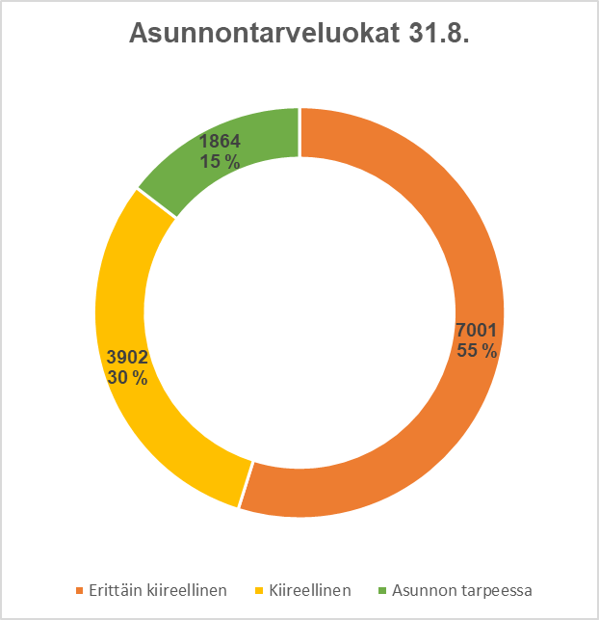
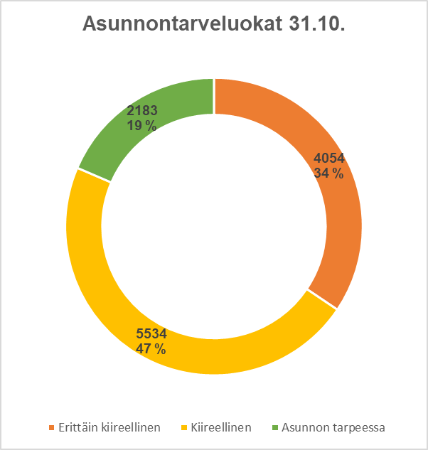
Asuntohakemusten jakauma

Slide 6
Hakemusten kiireellisyysluokitukset
Luokka 1 = erittäin kiireellinen asunnontarve | Luokka 2 = kiireellinen asunnontarve | Luokka 3 = asunnon tarpeessa
Hakija on asunnoton | Hakijalla on tuloihin nähden kohtuuttomat asumiskustannukset | Kaikki hakijat, jotka eivät kuuluu kiireellisyysluokkiin 1 tai 2
Hakijalla on uhka joutua asunnottomaksi ilman omaa syytään | Hakijalla on määräaikainen vuokrasopimus, jota ei ole mahdollista jatkaa | Esim. alivuokralaiset, soluasunnoissa asuvat, asumismukavuuden parantamista haluavat, paikkakunnalle muuttavat (pl. töiden perässä tulevat)
Hakijalla on välttämätön ja pysyvä esteettömän asunnon tarve ja nykyinen asunto ei ole esteetön | Hakija on yli 18 vuotias ja asuu vanhempiensa luona Helsingissä
Hakija asuu erittäin ahtaasti | Hakija asuu ahtaasti
Hakija on muuttamassa Helsinkiin, jossa hänellä on työpaikka, mutta ei asuntoa | Hekan asunnonvaihtajat, jotka asuvat tarpeeseensa nähden liian suuressa asunnossa
 | Oma tai perheenjäsenen pysyvä sairaus tai vamma edellyttää terveellisempää tai sopivampaa asuntoa
 | Avioparin tai avoparin erilleen muuttamisen esteenä on asunnon puuttuminen
Notes:
Opiskelijoiden ensisijainen asutusmuoto on opiskelija-asunnot

